Slide 1
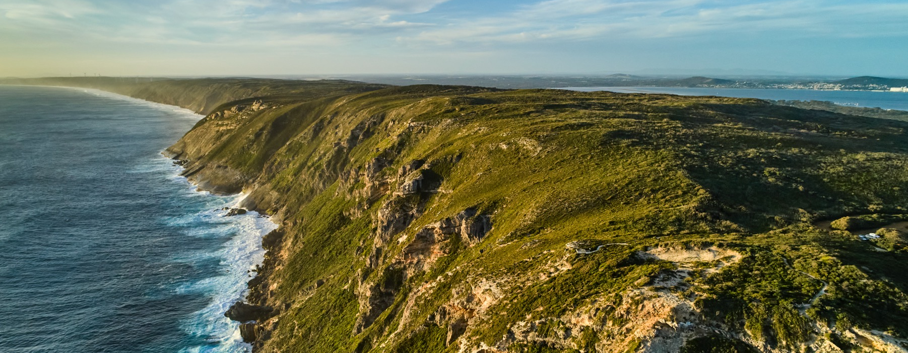
GREAT SOUTHERN
グレート・サザン
Photo courtesy of Wines of Western Australia
Notes:
オーストラリア最大のワイン産地として知られるこの地の、ユニークな歴史、栽培環境、ブドウ栽培、そして名高いワインをご紹介します。
このノートには、追加のスライド情報と考察ポイントが記載されています。このようなプレゼンテーションを含む、より多くのトピックやリソースをダウンロードするには、www.australianwinediscovered.com をご覧ください。

Slide 2


自然から生まれる
飽くなき探求心
オーストラリアワインは、オーストラリアの大地でモダンな考え方をもって作られています。 多様な気候、雄大な自然。これらが私たちの造るワインに冒険という歓びを
もたらしてくれるのです。
オーストラリアは世界で最も多様なワインシーンがある国の一つであり、65ワイン産地で150種以上のブドウ品種が栽培されています。ブドウ農家とワインメーカーの活気あるのコミュニティがあり、230年を超える伝統と強い基盤があります。
ワイン生産者たちはサスティナブルと斬新なワイン造りに挑戦し続け、高品質なワインで国際的な賞賛を受けています。
ぜひオーストラリアワインの「今」を発見する旅に出かけてみてください。

Slide 3
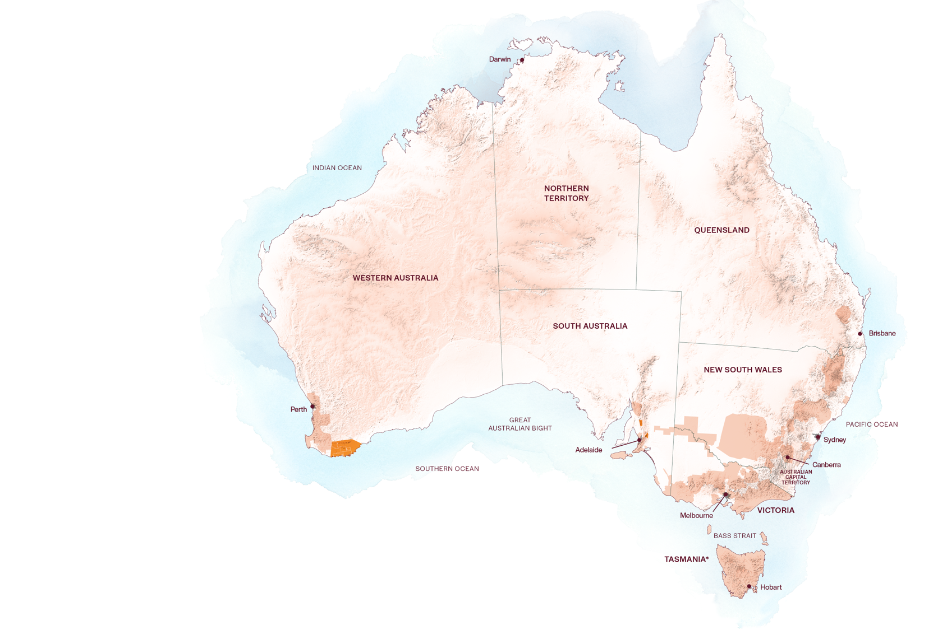
Australia
オーストラリア
グレート・サザン

Slide 4
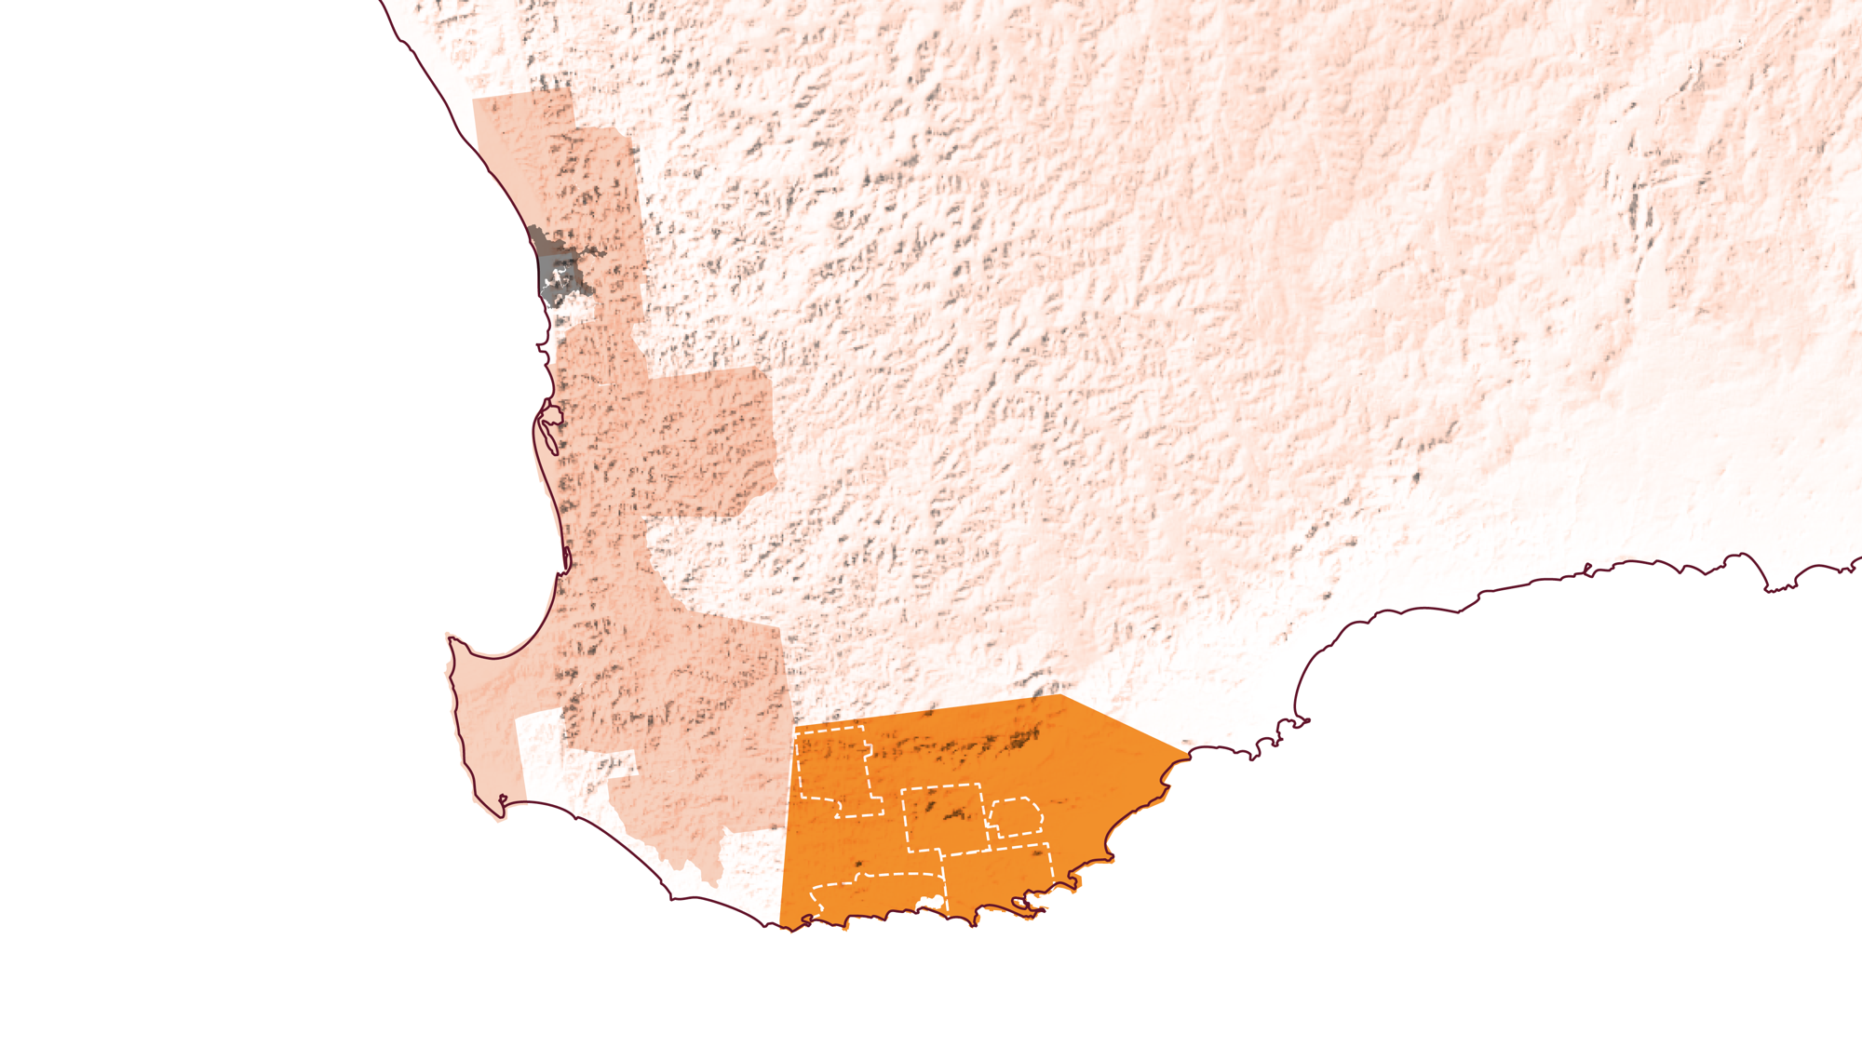
Western Australia
西 オーストラリア
フランクランド・リヴァー
マウント・バーカー
ポロングラップ
グレート・サザン
アルバニー
デンマーク
Notes:
グレート・サザンの総面積は39,007平方キロメートル（15,060平方マイル）と広大ですが、5つのサブ・リージョンが占めるのはそのうちたった16,712平方キロメートル（6,542平方マイル）です。
アルバニー: 西オーストラリア州で最初のヨーロッパ人入植地（パースは1829年に設立）で、グレート・サザンの中心地とみなされています。低地にあるこのサブ・リージョンは、南極海の影響を受ける海洋性気候で、ソーヴィニヨン・ブラン、シャルドネ、ピノ・ノワール、シラーズなど、赤・白両方の品種がよく育ちます。
デンマーク: アルバニーとよく似た、どちらかというとより冷涼な海洋性気候で、急な丘陵と谷が多くのミクロクリマを形成しています。白ワインが生産の多くを占め、シャルドネとリースリングが主な品種です。また、ピノ・ノワールにも適しており、主にスパークリング・ワイン用に栽培されています。
フランクランド・リヴァー: 広いサブ・リージョンで、他から隔離された立地条件、長い日照時間、夜間は気温が下がり冷涼であること、肥沃な砂利質ローム土壌といった条件の恩恵を受け、プレミアムなリースリング、シラーズ、カベルネ・ソーヴィニヨンのブレンドに定評があります。
マウント・バーカー：南にある他のサブ・リージョンと比較して平均的な標高が高いため、最も冷涼なサブ・リージョンです。昼夜の気温差が大きいためリースリングやシラーズを、酸を維持しながら時間をかけて成熟させることのできる理想的な環境です。
ポロングラップ: 12kmに渡って連なる古代の花崗岩の峰が土壌に大きな影響を与えています。温かい上昇気流が夜間に温帯を形成し、霜のリスクが軽減されるため、リースリング、シャルドネ、ピノ・ノワールなどの冷涼気候品種に理想的な成熟条件をもたらします。

Slide 5
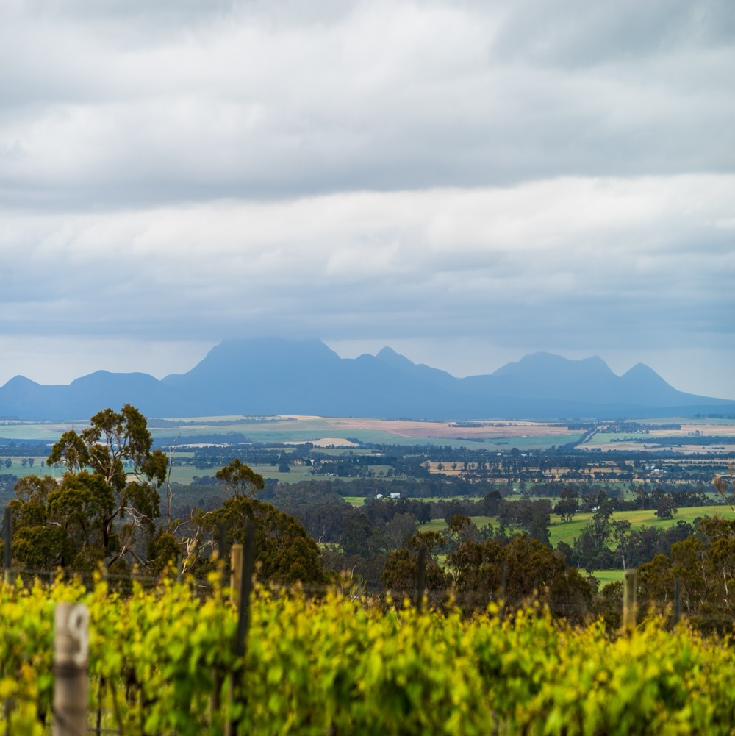
GREAT SOUTHERN
豊かさ, 広大さ
多様性
オーストラリア最大級のワイン産地は、広大で
孤立した地域であると同時に多様性に富み、
高品質なワインに定評があります。
5つの特徴的なサブ・リージョン
西オーストラリア州で最も冷涼な
ワイン産地。良好な生育条件
優れたリースリングとシラーズ
サステイナブルな栽培方法に注力
伝統的な醸造方法と最小限の介入に
よる醸造方法の組み合わせ
写真提供：グレート・サザン・ワインズ
Notes:
ここでグレート・サザンのクラシックなワインを1種類テイスティングしてもらうと良いでしょう。残りのテイスティングは、このプログラムの後半で行います。
西オーストラリア州の最南部に位置するグレート・サザンには、沿岸の海洋性地区、緩やかな丘陵、放牧地、ユーカリの林、花崗岩の岩肌が南北150キロ、東西100キロの範囲にパッチワークのように広がっています。この地域はまだ浅い歴史の中で大きく発展し、現在ではブドウ栽培者と生産者のネットワークが広がり、国内最高レベルと目されるようになった高品質ワインを生み出すことで知られています。

Slide 6
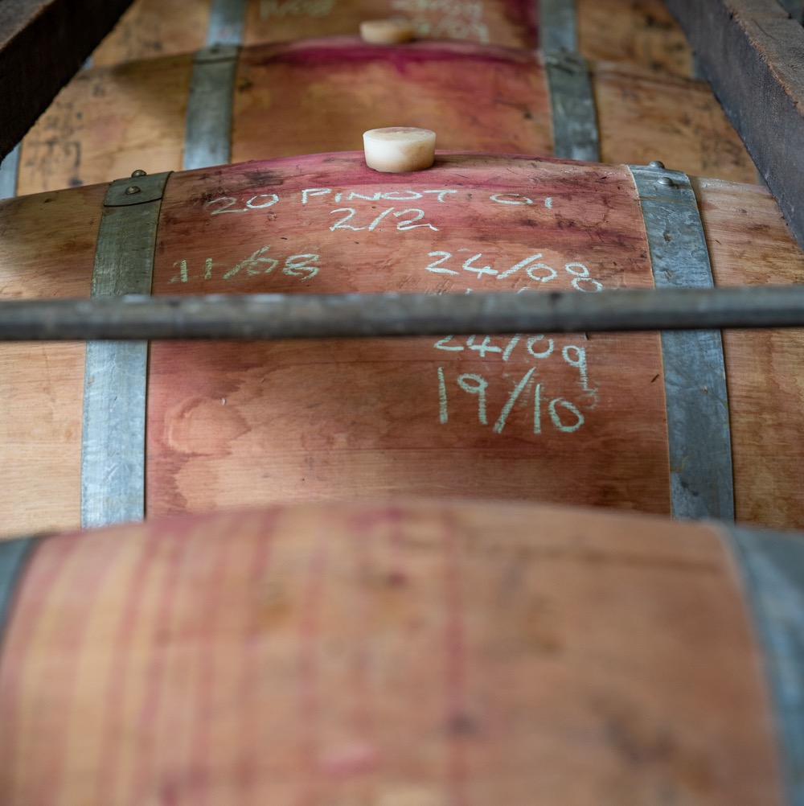
Today we’ll cover...
グレートサザンの歴史
地形・気候・土壌
ブドウ栽培とワイン醸造
代表的な品種

Slide 7
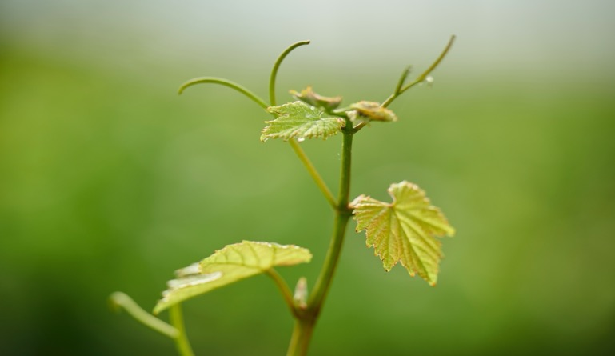
1859年
GREAT SOUTHERNの
歴史
1930年代
ブドウ栽培者ビル・ジェイミソンの
試験栽培が、この地域の商業的発展の基礎となる
1955年
1956年
1965年
入植者のジョージ・
エガートン・ワーバートンがマウント・バーカー近くの
土地で、この地域初の
ブドウを植える
西オーストラリア州政府は、
経済成長を促す目的で、
ブドウ栽培学のハロルド・オルモ教授とペンフォールド・ハイランド博士を招聘し、地域を調査する
オルモ教授の報告書により、マウント・バーカーとフランクランド・リヴァーは、ワイン生産に有望な産地であると結論づけられる
マウント・バーカー近くのフォレスト・ヒルに、この地域初の商業用
ブドウ畑が設立される

Slide 8
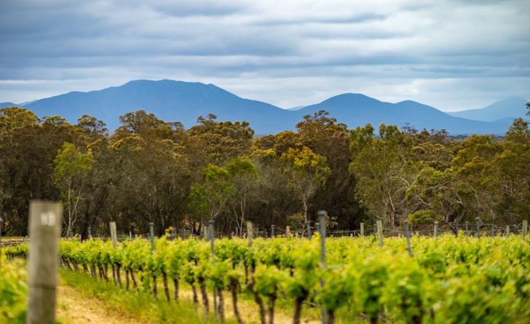
1970年代初頭
写真提供：グレート・サザン・ワインズ
1970半ば〜後半
1960年代後半
フォレスト・ヒル、プランタジェネット、アルクーミなどの生産者が国内で数々の賞を獲得する。アルバニー、デンマーク、ポロングラップでもブドウ畑が設立され地域開発が続く
初期のブドウ栽培は環境的な悪条件と技術力不足のため困難を極めた
1996半
1997半
フォレスト・ヒルの最初の
ヴィンテージは1972年にリリースされ、翌年にはフォレスト・ヒル・リースリングが西オーストラリア州の最優秀白ワインに選ばれる
オーストラリアの地理的表示（GI）「グレート・サザン」が登録される
マウント・バーカーが、グレート・サザン初のGIサブ・リージョンと
して正式に登録される

Slide 9
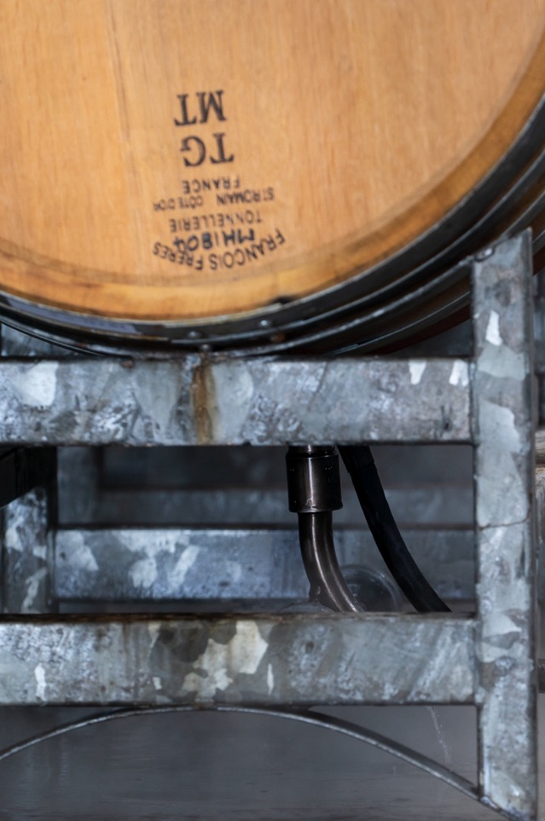
現在
現在、70を超える生産者が存在し、老舗、小規模家族経営、そして
栽培、醸造過程においてよりモダンな方法を模索する若い革新的な生産者が共存する
2000年
フランクランド・
リヴァーが、グレート・サザンの4番目の公式
サブ・リージョンとなる
1999年
2003年
この地域の2番目と3番目となるサブ・リージョンGIにポロングラップとアルバニーが登録される
デンマークがグレート・サザンで5番目の正式なサブ・リージョンとして加わる
Notes:
考察ポイント
- グレート・サザンは、この地域の初期のワインメーカーが直面した当時の課題からどのような恩恵を受けたのでしょうか。
- この地域の商業的な歴史がやや浅いことが、ブドウ栽培とワイン醸造へのアプローチにどのような意味を持つのでしょうか？

Slide 10

地形、気候、土壌
大自然の印象的な風景
パースから約360km、西オーストラリア州
南西部にある人里離れた土地
５つのサブ・リージョン
西オーストラリアで最も冷涼な地域で
沿岸部の海洋性から、北部、内陸部の
大陸性へと変化する多様な地中海性気候
多様な地形、ユーカリに因んで
名付けられたやや肥沃な土壌
写真提供：グレート・サザン・ワインズ

Slide 11
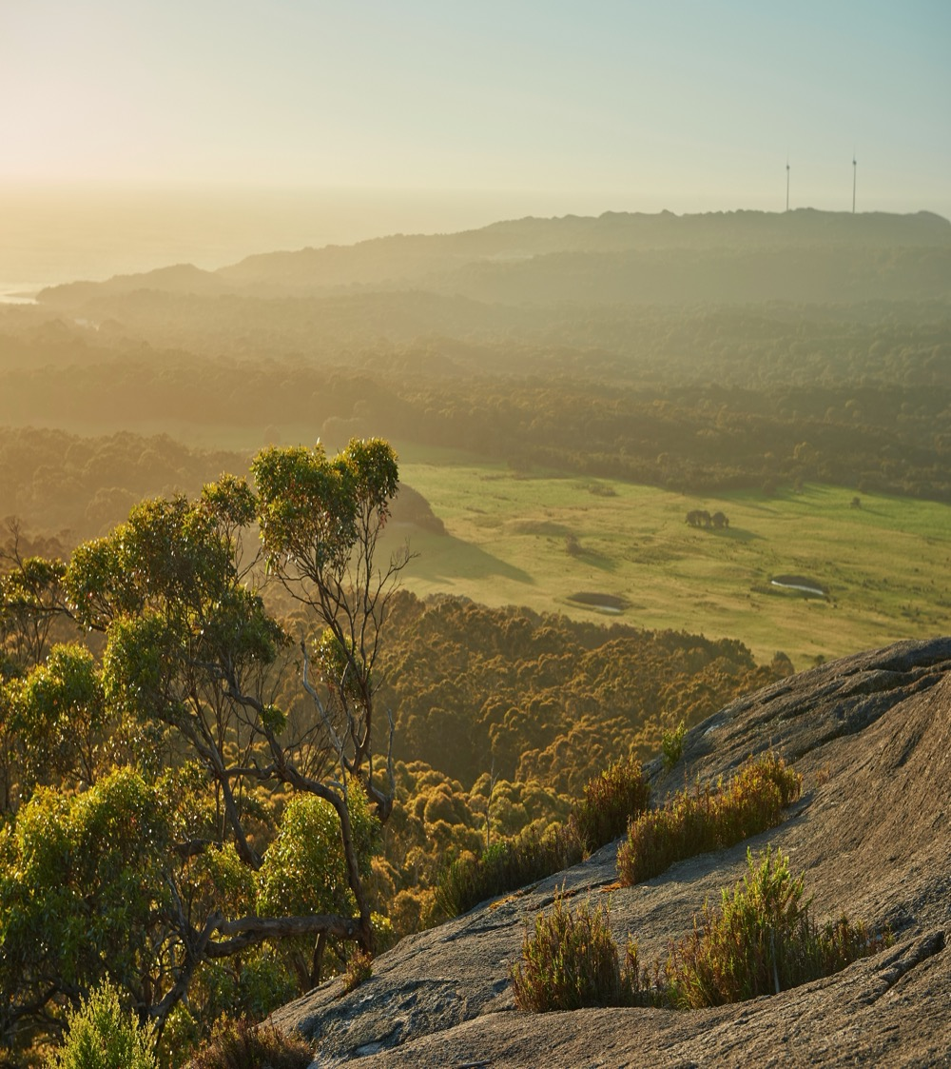
気候
基本的に
地中海性気候
超高
1000m +
(>3,280ft +)
沿岸部の海洋性から、
北部、内陸部の大陸性へと変化する
高
750–999m
(2,460–3,279ft)
グレート・
サザンの標高
10–380M (33–1,247FT)
中間
500–749m
(1,640–2,459ft)
低
0–499m
(0–1,639ft)
写真提供：グレート・サザン・ワインズ
Notes:
アルバニーやデンマークといった沿岸部のサブ・リージョンから北上すると、全体的に気温が上昇し、気候条件も海洋性から大陸性へと変化していきます。積算温度や日照時間に大きな変化はないため、慎重に立地を選ぶことで、ありとあらゆるスタイルのワインを生産することができます。1月の平均気温（MJT）は20.1℃。産地の平均生育期降雨量（GSR）は240mmです。

Slide 12
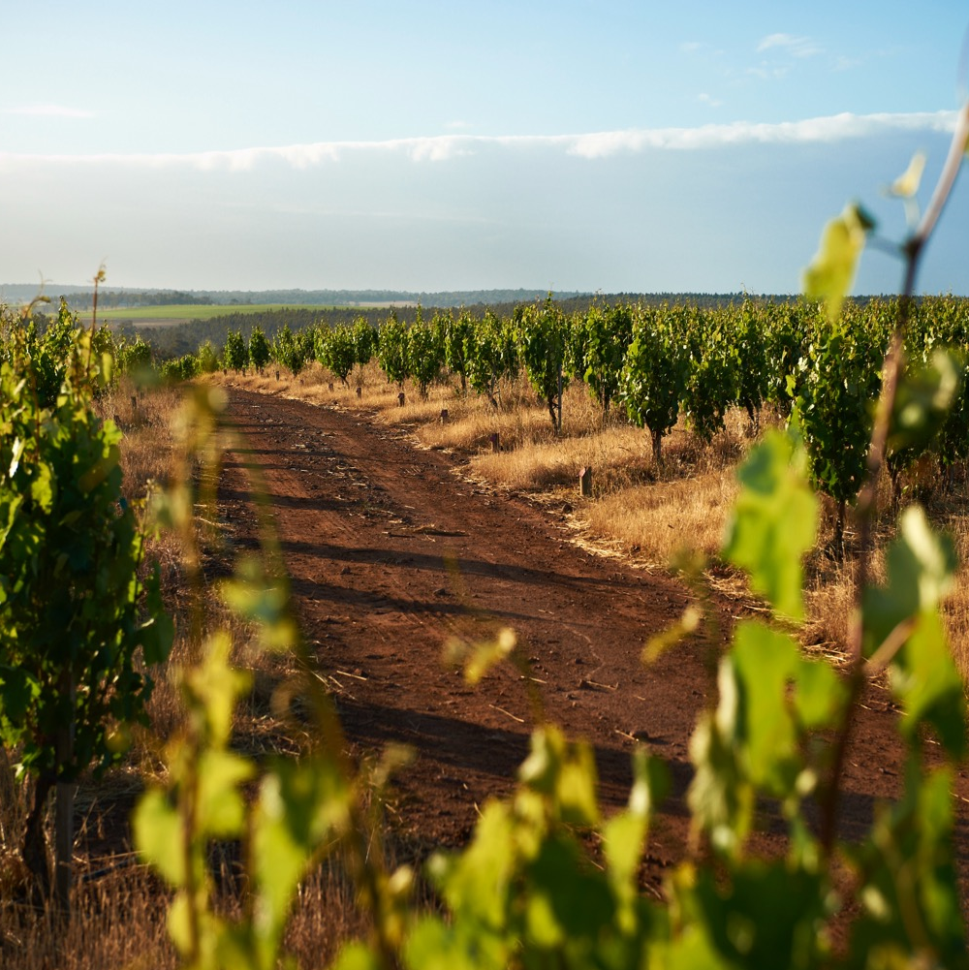
土壌
土壌は非常に多様。 フランクランド・
リヴァー、アルバニー、マウント・バーカーでは粘土質土壌の上にラテライト質の砂利質の
砂やローム、アルバニーでは砂質礫質土壌、
ポロングラップではカリ・ロームが見られます。
写真提供：スウィニー・ヴィンヤーズ（フランクランド・リバー）
Notes:
考察ポイント：
- グレート・サザンの5つのサブ・リージョンには、地形、気候、土壌の面でどのような違いがあるのでしょうか？
- 産地の広大さと栽培条件の多様性は、グレート・サザンのオーストラリアワイン産地としての発展に貢献、または妨げになったでしょうか？

Slide 13
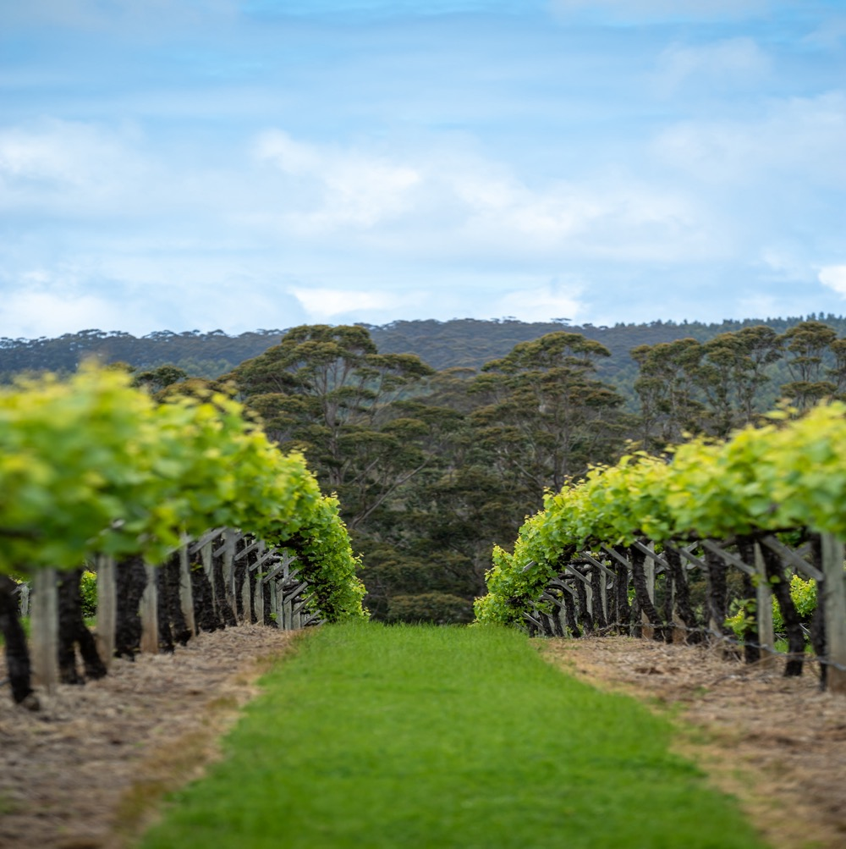
GREAT SOUTHERNの
ブドウ
栽培
さまざまなブドウ品種に適した条件
生産者はテロワールを意識したアプローチをとっており、立地選定が重要となる
畑作業は多くの労働力を必要とし、
労働力と水不足が大きな課題
サステイナブルな農業の実践がますます
注目される
収穫：2月中旬から4月下旬
写真提供：グレート・サザン・ワインズ
Notes:
デンマークとアルバニーは、冷涼湿潤な気候で、場所によっては無灌漑が可能な降雨量がありますが、内陸に行くほど降雨量が激減するため、ほとんどの、特に大規模な畑では栽培シーズンの重要な時期にドリップ式灌漑を採用しています。水の確保は、この産地が直面する最大の課題です。

Slide 14

GREAT SOUTHERNの
醸造
サブ・リージョン、ブドウ品種、目指す
ワインのスタイルに大きく影響される
果実由来の特徴を維持することを最優先とする
培養酵母と野生酵母の両方による発酵
熟成容器は様々で、大型のオーク材のものが
増えている
新世代の革新的なワインメーカーは、
人の介入をできるだけ行わない（ロー・インターヴェンション）テクニックを試行している
写真提供：グレート・サザン・ワインズ
Notes:
生産者は伝統的な技術と新たな試験的な技術を組み合わせ、小規模で前衛的ななワインメーカーの数は着実に増えています。彼らは人的介入を最小限にする、ミニマル・インターヴェンションによる醸造に重点を置いています。
より軽やかで、果実味が豊かでエレガントな、アルコール度数の低いものへとシフトした消費者の嗜好がグレート・サザンには強みとなり、この地域のワイン造りを進化させ、より洗練されたものへと導いています。
考察ポイント
- オーストラリアの他の産地と比べ、なぜグレート・サザンでは立地選定が特に重要なのでしょうか？
- 近年、より持続可能な栽培方法が目立つようになったのはなぜですか？それがワイン作りにどのような影響を与えていますか？
- 全房発酵、澱と接触させて熟成すること、大型の樽への移行はワインにどのような影響を与えていますか？

Slide 15


GREAT SOUTHERN
トップ５品種
CABERNET
SAUVIGNON
SAUVIGNON BLANC
SHIRAZ
CHARDONNAY
SEMILLON
シラーズ
29%
カベルネ・ソーヴィニヨン18%
ソーヴィニヨン・ブラン14%
シャルドネ
14%
セミヨン
9%
Notes:
生産量でトップに並ぶ品種とは必ずしも一致しませんが、グレート・サザンで最もよく知られているワインは、リースリング、シラーズ、カベルネ・ソーヴィニヨン、シャルドネ、ピノ・ノワールです。

Slide 16
Great southern
の味わい
写真提供：グレート・サザン・ワインズ
Notes:
ここから複数のワインのテイスティングを始めましょう
補完プログラム：各品種に関するプログラムや資料は、こちらからご覧いただけます。www.australianwinediscovered.com

Slide 17

GREAT SOUTHERN
リースリング
産地を代表する白品種
素晴らしい熟成能力
典型的な味わい
ライム
レモン
青リンゴ
白い花
石灰
ストーンフルーツ
ミネラル
シングル・ヴィンヤード・リリース
オーストラリアのトップ・レベルに並ぶ
RIESLING
Notes:
グレート・サザンは、素晴らしく凝縮した味わいを持つ卓越したリースリングを生産することで知られています。典型的な味わいには柑橘系の特徴に、ハーブやミネラルが感じられるものです。若いうちはフレッシュでやや繊細ですが、素晴らしい熟成能力があり、10年以内に熟成のピークに達することはめったにありません。
キレのある極辛口スタイルが一般的。自然発酵、より熟した果実の味わい、残糖量の多いスタイル、ニュートラルな古いオークの使用、澱と共に長期熟成させるといった製法はシングル・ヴィンヤードのワインにおいてより一般的になっています。

Slide 18
リースリング
特徴
色調
リースリング
ライト
ミディアム
フル
ボディ
辛口
中辛口
甘口
甘み
RIESLING
未使用/低い
ミディアム
高
オーク
酸
8%
11% – 13.5%
17%
アルコール

Slide 19

GREAT SOUTHERN
シャルドネ
エレガントで
骨格の整った
スタイル
地域の冷涼な条件に最適
さまざまなスタイルオークを使わないものから
樽発酵させたものまで
典型的な味わい
グレープフルーツ
ネクタリン
桃
トースト
火打ち石
CHARDONNAY
Notes:
エレガントで引き締まった骨格に、グレープフルーツのアクセントが加わる、熟成に適したシャルドネが生産されています。スタイルは様々ですが、大半は樽発酵で、他のシャルドネほど重くなることなく、凝縮した味わいのワインができます。南のワインはより繊細でエレガントで、北部のものはより力強いスタイルです。

Slide 20
シャルドネ
特徴
色調
シャルドネ
ライト
ミディアム
フル
ボディ
辛口
中辛口
甘口
甘み
未使用/低い
ミディアム
高
CHARDONNAY
オーク
（樽不使用のスタイル)
酸
8%
12% – 14%
17%
アルコール

Slide 21

GREAT SOUTHERN
ピノ・ノワール
ヴィンテージごとの条件に
大きく左右される
軽やかで繊細、香り高い
主な生産地
アルバニー、デンマーク、
マウント・バーカー
PINOT NOIR
典型的な風味：
チェリー
プラム
バラ
土
焼き菓子用スパイス
Notes:
最近までピノ・ノワールは、デンマークやアルバニー周辺の南部エリアで生産されていましたが、より冷涼な年には、マウント・バーカーからも素晴らしいワインが登場するようになりました。

Slide 22
ピノ・ノワール
特徴
色調
ピノ・ノワール
ライト
ミディアム
フル
ボディ
辛口
中辛口
甘口
甘み
未使用/低い
ミディアム
高
オーク
PINOT NOIR
タンニン
酸
8%
12.5% – 13.5%
17%
アルコール

Slide 23
GREAT SOUTHERN
カベルネ・
ソーヴィニヨン
クラシックな
品種の特性
産地全体でよく育つ
深い色調
と凝縮した味わい
CABERNET SAUVIGNON
典型的な風味：
ブラックベリー
月桂樹の葉
マルベリー
カシス
ドライハーブ
タバコ
Notes:
マーガレット・リヴァーのワインほどフルボディではないものの、深い色調と凝縮した風味、力強い骨格を持つ長熟のワインです。

Slide 24
カベルネ・ソーヴィニヨン
特徴
色調
カベルネ・ソーヴィニヨン
ライト
ミディアム
フル
ボディ
辛口
中辛口
甘口
甘み
CABERNET SAUVIGNON
未使用/低い
ミディアム
高
オーク
タンニン
酸
8%
13.5% – 14.5%
17%
アルコール

Slide 25
GREAT SOUTHERN
シラーズ
この産地で最も
定評のある赤
新樽とフレンチオークの使用は控えめ
新樽を使用しない生産者もいます
SHIRAZ
典型的な風味：
ブルーベリー
ブラックチェリー
プラム
甘草
コショウ
スパイス、花
ミディアム・ボディ
スムーズでスパイシー、
温暖気候の力強いものとは
対照的なスタイル
Notes:
一般的に複雑で滑らか、ミディアム・ボディで細やかなタンニンが特徴です。多くの生産者は新樽を多用せず、果実味を生かしたワインを造っています。フランクランド・リヴァーとマウント・バーカーは、シラーズの主要なサブ・リージョンです。

Slide 26
シラーズ
特徴
色調
シラーズ
ライト
ミディアム
フル
ボディ
辛口
中辛口
甘口
甘み
未使用/低い
ミディアム
高
SHIRAZ
オーク
タンニン
酸
8%
13.5% – 14.5%
17%
アルコール
Notes:
グレート・サザンの多様な土壌と気候条件のおかげで、ワインメーカーは伝統的な品種と新興の品種を組み合わせ、さまざまなスタイルの栽培・醸造を行うことができます。その他の注目すべき品種は、ソーヴィニヨン・ブラン、グリューナー・ヴェルトリーナー、ゲヴェルツトラミネール、マルベック、ムールヴェードル、グルナッシュなどです。
考察ポイント
- グレート・サザンのワインは、産地全体としての特徴があるのでしょうか、それともそれぞれのサブ・リージョンや単一の土地によって形成されているのでしょうか？
- リースリングはオーストラリア全土の多くの産地で栽培されていますが、グレート・サザンのリースリングを特徴付けているものは何ですか？
- グレート・サザンの冷涼な気候のシラーズと、バロッサ・ヴァレーやハンター・ヴァレーなどの温暖な気候の産地のシラーズとの違いは何でしょうか？

Slide 27
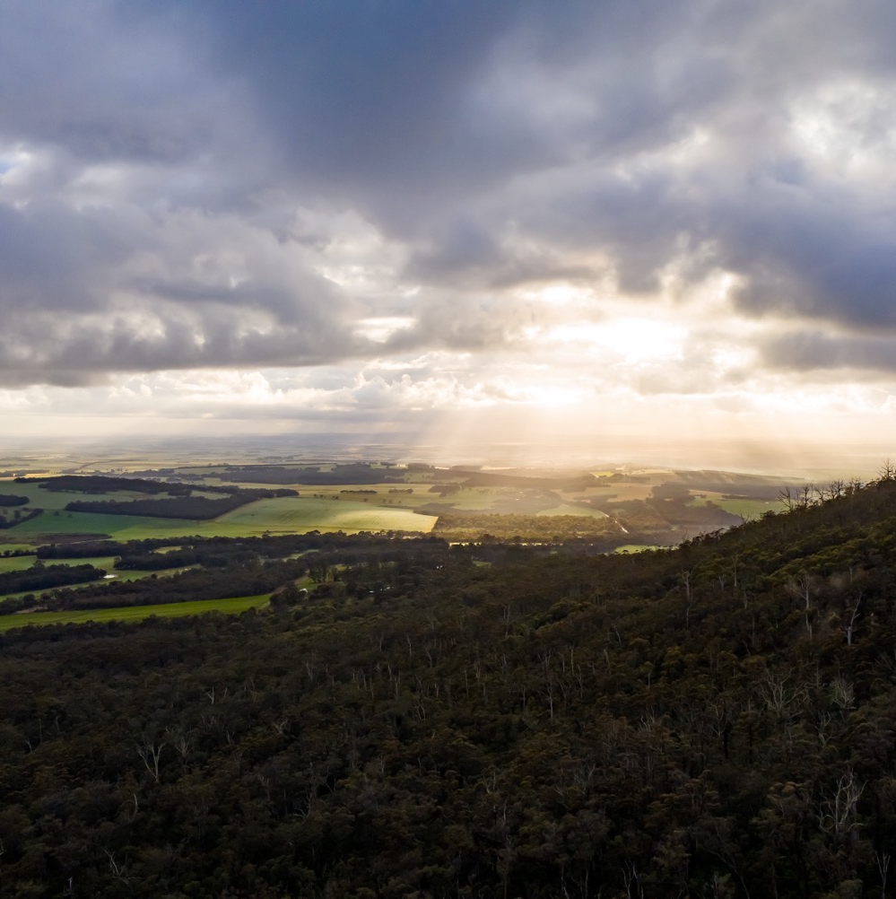
GREAT SOUTHERN
隔離された
実り豊かな産地
近年頭角を現した
明るい未来へと向かう
ダイナミックかつ広大な産地
写真提供：グレート・サザン・ワインズ

Slide 28
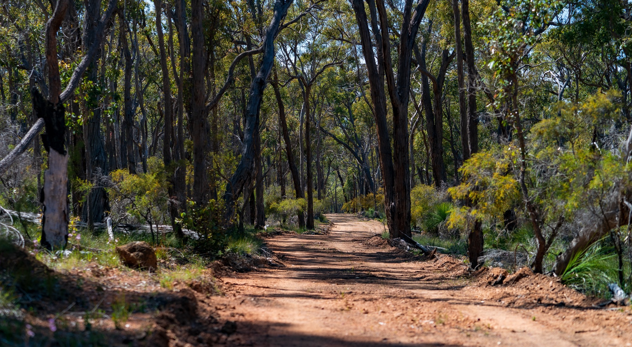
Photo courtesy of Great Southern Wines
ありがとうございました
Notes:
他のプログラムや資料はこちらwww.australianwinediscovered.com
お問合せはこちら（英語のみ）discovered@wineaustralia.com

